Slide 2

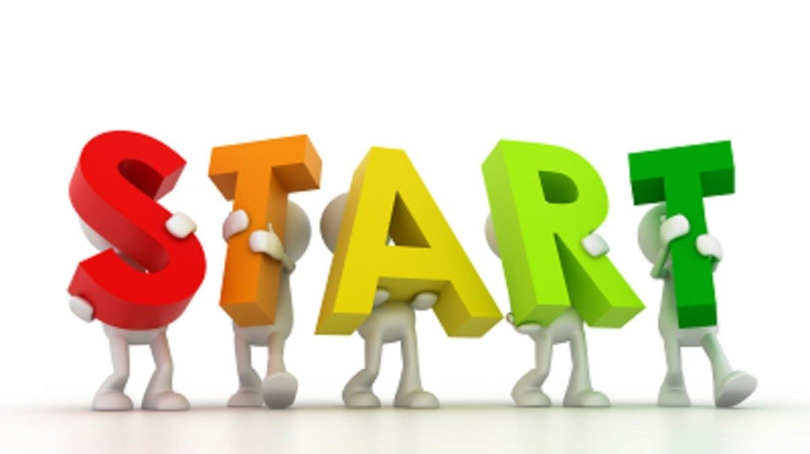
Aftrap

Slide 3

Plantenfysiologie 2 jaar
Opbouw:
Periode 1: De plant
Periode 2: Huidmondjes, groei van de plant
Periode 3: Fotosynthese
Periode 4: Licht en CO2
Periode 5: Temperatuur, luchtvochtigheid en ademhaling
Periode 6: Vakantie
Periode 7: Planthormonen
Periode 8: Plantweerbaarheid, virussen en schimmels
Periode 9: DNA en genetische modificatie

Slide 4

Lesprogramma dit blok
Les 1: Start planthormonen
Les 2: Planthormonen
Les 3: Vertakking en planthormonen
Les 4: Bloei en planthormonen
Les 5: Bloei en planthormonen
Les 6: Herhaling
Toets

Slide 5
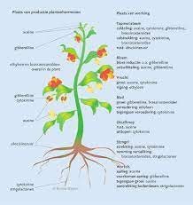
Plantenhormonen.
.

Slide 6
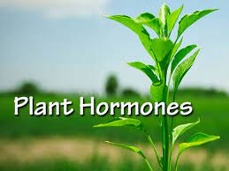
Werking van hormonen.
Planthormonen zijn chemische stoffen die planten zelf aanmaken.
Ze worden in kleine hoeveelheden geproduceerd en hebben een grote invloed op hoe een plant groeit en zich ontwikkelt.
Er is maar een kleine hoeveelheid nodig voor een groot effect, dit komt omdat hun werking te vergelijken is met het overbrengen van een boodschap

Slide 7
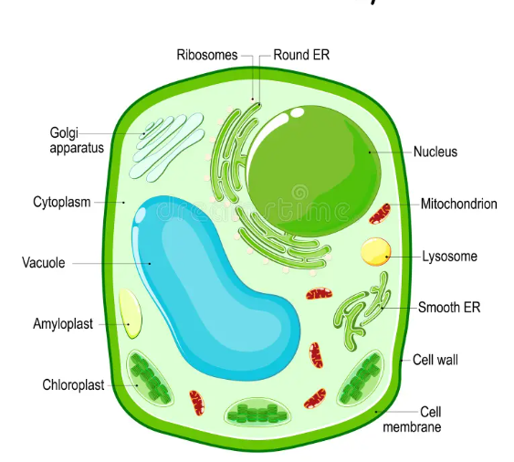
Plaats van productie van hormonen.
Planthormonen worden in specifieke delen van de plantencel gemaakt, afhankelijk van het type hormoon en de functie ervan.
De hormonen worden geproduceerd in het cytoplasma van de cel of soms door plastiden.
Plastiden zijn kleine onderdelen (organellen) in de cellen van planten (chloroplast is ook een plastide)

Slide 8
Werking van hormonen.
De hormonen worden vaak op één plek in de plant gemaakt, maar ze kunnen door de hele plant bewegen om hun werk te doen.
Dit gebeurt via de sapstromen (in het hout- en bastvatenstelsel) of door cel-tot-celtransport..

Slide 9
Werking van hormonen.
Deze hormonen sturen allerlei processen aan, zoals het ontkiemen van zaden, de groei van wortels en stengels, de vorming van bloemen en vruchten, en zelfs hoe een plant reageert op stress of schade.

Slide 10
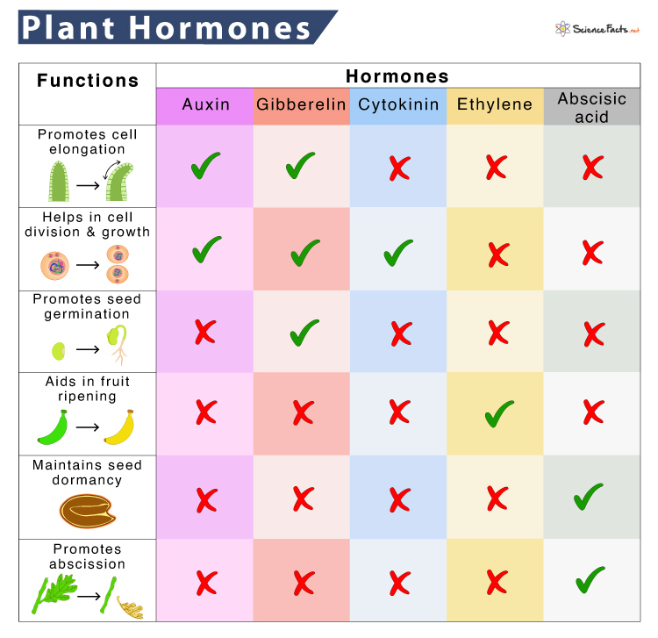
Werking van hormonen
Plantenhormonen hebben een breed spectrum aan werkingen en overlappen elkaar
Elk deel van de plant kent een bepaalde verhouding tussen de verschillende hormonen.
Het hangt van de verhouding en het samenspel tussen de hormonen af hoe de werking uitpakt.

Slide 11
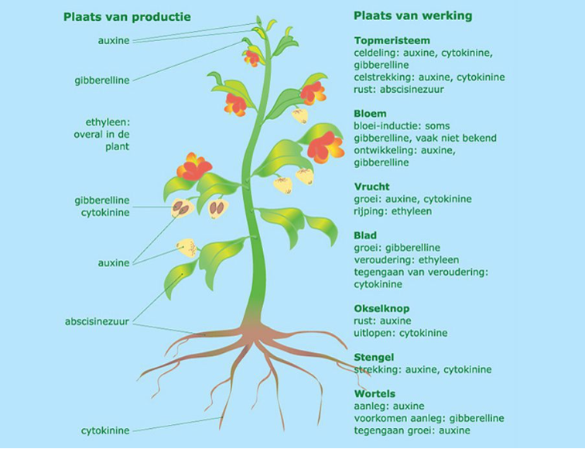
Plaats van productie en werking
Vaak werken de hormonen op een andere plek dan ze worden geproduceerd

Slide 12
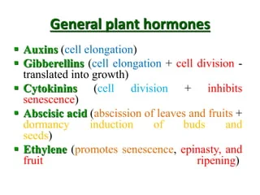
Verschillende hormonen
Van oudsher zijn er 6 groepen hormonen bekent
Gibberline
Auxine
Cytokininen
Abscinezuur
Ethyleen
Trigolactonen

Slide 13
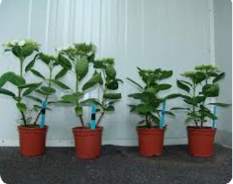
Gibberellinen.
Gibberelline stimuleert de lengtegroei van de stengels en helpt zaden om te ontkiemen.
Ze veroorzaken het "schieten" van bloeiende planten.
In het algemeen werken gibberellinen groei versnellend en ze verlengen de strekkingsgroei van de plant.

Slide 14
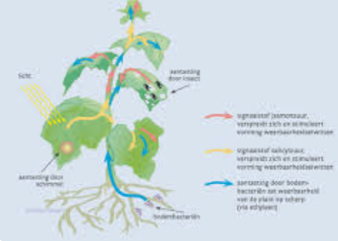
Waar in de plant worden gibberellinen gemaakt?
Gibberellinen worden voornamelijk geproduceerd in de jonge, actieve delen van een plant, zoals:
Apicale meristemen (groeipuntjes)
  Zowel in de stengel als in de wortels.
Jonge bladeren
  Hier worden gibberellinen vaak gemaakt om groei en uitrekking te bevorderen.
Zaden
  In ontwikkelende en kiemende zaden spelen gibberellinen een belangrijke rol bij het activeren van enzymen
Vruchten
  Tijdens de ontwikkeling van vruchten kunnen gibberellinen bijdragen aan hun groei en rijping.

Slide 15
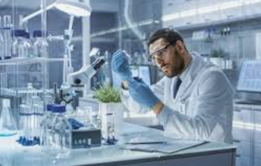
Hoe kan je gibberellinen maken?
Voor commerciële productie wordt gibberelline meestal geproduceerd via fermentatie:
Schimmelcultuur: Gibberella fujikuroi wordt gekweekt in een fermentatietank.
Voedingsmedium: Een mengsel van suikers, stikstof en mineralen wordt toegevoegd om de schimmelgroei te bevorderen.
Incubatie: De schimmel produceert gibberellinen gedurende enkele dagen onder gecontroleerde omstandigheden
Oogsten: De gibberellinen worden uit de fermentatievloeistof geëxtraheerd en gezuiverd.

Slide 16
Hoe kun je gibberellinen toepassen
Gibberellinen kunnen kunstmatig worden toegepast door middel van:
Spuiten of besproeien
Een oplossing van gibberellinen wordt op de bladeren, stengels of vruchten gesproeid.
Dompelen
Planten of zaden worden kort ondergedompeld in een gibberellinenoplossing.
Bodemtoepassing
Gibberellinen worden toegevoegd aan het irrigatiewater, zodat ze via de wortels worden opgenomen.

Slide 17
Waarom gibberelinnen gebruiken
Stimuleren van zaadkieming
Gibberellinen breken de kiemrust in zaden en bevorderen de kieming, vooral bij moeilijk kiemende soorten.
Bevorderen van stengelgroei
Ze worden gebruikt om de groei van stengels te verlengen, bijvoorbeeld bij siergewassen zoals tulpen en lelies.
Verbeteren van vruchtontwikkeling
Gibberellinen kunnen worden toegepast om de vruchtzetting te stimuleren,
Voorkomen van vruchtval
Ze worden gebruikt om te voorkomen dat jonge vruchten voortijdig afvallen, wat belangrijk is voor een goede oogst.

Slide 18
Waarom gibberelinnen gebruiken
Verhogen van opbrengst
Wordt gebruikt om vruchtzetting en groei bij appels en peren, en bij aardbeien om de vruchtgrootte te verhogen
Verlengen van houdbaarheid
Bij bepaalde gewassen kunnen gibberellinen de houdbaarheid van bloemen en vruchten verbeteren.
Vertragen van veroudering
Gibberellinen worden toegepast om het verouderingsproces van bladeren en bloemen te vertragen.

Slide 19
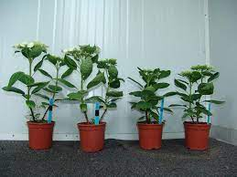
Gibberellinen blokeren.
Om het lang en dun uitgroeien van bloemstengels te voorkomen worden in de tuinbouw anti-gibberellinen ingezet
Dit zijn groeiremmers als Alar, Bonzi en CCC die pot en perkplanten gedrongen houden.
Deze anti-gibberellinen blokkeren de aanmaak van gibberellinen in de plant en gaan daardoor de strekking tegen.
Gibberellinen hebben ook andere functies, zoals het doorbreken van kiemrust bij zaden.

Slide 20
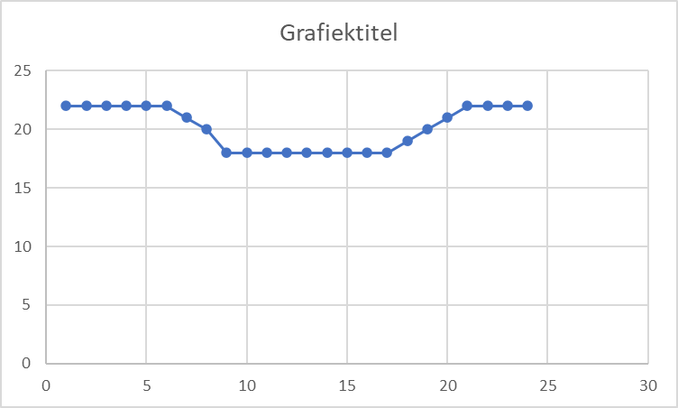
Gibberellinen blokkeren en negatieve dif
Met het kasklimaat kan je de aanmaak van gibberellinen beïnvloeden.
Een voorbeeld hiervan is DIF (het verschil tussen dag en nacht temperatuur). Bij een –DIF (dus ‘s nachts warmer dan overdag) krijg je kortere planten.
Het blijkt dat de aanmaak van gibberlinnen reageert op de temperatuur.
Planten maken bij een dagtemperatuur van 20 C en een nachttemperatuur van 16 C veel meer gibberlinnen (geeft celstrekking en groei) dan wanneer je 16 C overdag en 20 C ‘s nachts stookt (-DIF).

Slide 21
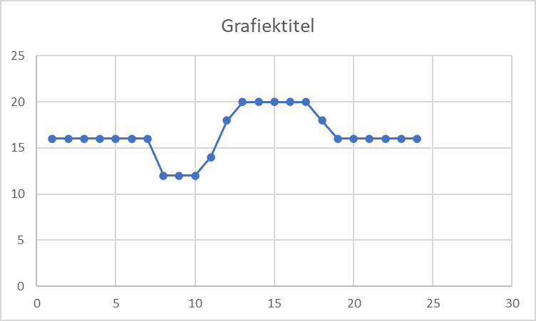
Gibberellinen blokkeren en DROP
Vaak vindt de strekking juist aan het begin van de dag plaats. De plant is dan erg gevoelig voor de temperatuur.
Door bij het aanbreken van de dag de temperatuur een aantal uren te verlagen, kan de lengtegroei geremd worden.
Dit heet DROP.
Met een combinatie van DIF en DROP valt veel te
sturen. Maar dan moet je de volledige controle
hebben over het temperatuurregime,
wat in de huidige kassen een groot deel
van het seizoen niet het geval is.

Slide 22
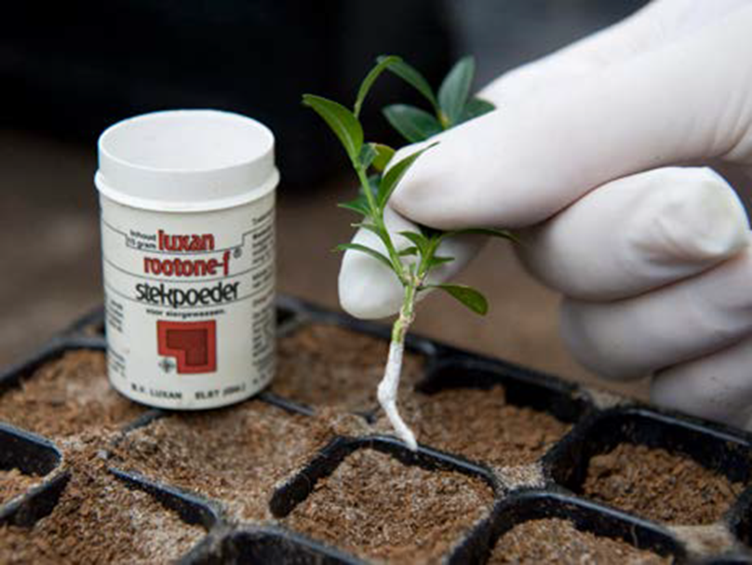
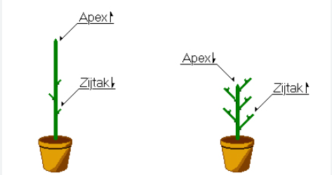
Auxinen
Auxine bevordert strekkingsgroei in planten.
Het veroorzaakt apicale dominantie, waardoor knoppen dichtbij de top van de plant geremd worden.
Uitbreken van de plantentop heft de apicale dominantie op en bevordert de groei van zijtakken.
Auxine speelt ook een rol in bloemaanleg en vruchtontwikkeling, maar een te hoge concentratie leidt tot de productie van het hormoon ethyleen.
Kunstmatige auxine wordt gebruikt in stekpoeder om
wortelgroei te stimuleren.

Slide 23
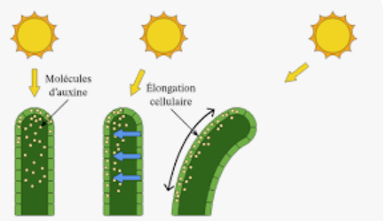
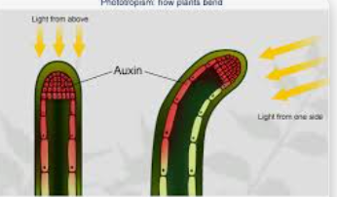
Auxinen
Auxine zorgt ervoor dat de plant groeit, vooral in de lengte.
Het stimuleert de groei van de stengel en wortels.
Als je een plant buigt naar het licht, komt dat door auxine. Het hormoon verzamelt zich aan de schaduwkant van de plant, waardoor die kant sneller groeit en de plant naar het licht buigt

Slide 24
Waar in de plant worden Auxine gemaakt ?
Groeipunten aan de toppen van stengels en takken
om de celstrekking en groei in de stengel te bevorderen.
Jonge bladeren
In ontwikkelende bladeren wordt auxine in kleinere hoeveelheden geproduceerd
Zaden en vruchten
Om de groei en rijping te reguleren.
Worteltoppen
Auxine speelt een belangrijke rol bij de wortelgroei en -ontwikkeling.

Slide 25

Kan je Auxine zelf maken?
Auxine wordt meestal synthetisch geproduceerd, omdat dit efficiënter en goedkoper is dan natuurlijke extractie.
Dit gebeurd in een laboratorium, hier worden verschillende producten gemengd, doordat deze producten op elkaar reageren vormt zich auxine

Slide 26
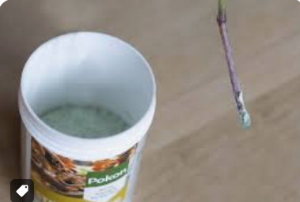
Hoe kan je auxine gebruiken?
Gebruik in stekpoeder
Tip het onbeworteld stekje met de basis in stekpoeder
Spuiten of besproeien
Een oplossing van auxine wordt op de bladeren, stengels of vruchten gesproeid.
Dompelen
Planten of zaden worden kort ondergedompeld in een auxineoplossing
Bodemtoepassing
Auxine worden toegevoegd aan het irrigatiewater, zodat ze via de wortels worden opgenomen

Slide 27
Waarom auxine gebruiken?
Bevorderen van wortelvorming
Auxine stimuleert de celdeling en celstrekking in de wortelzone, wat essentieel is voor de ontwikkeling van nieuwe wortels.
Toepassing: Stekpoeders of -oplossingen met auxine.
Reguleren van apicale dominantie
Auxine onderdrukt de groei van zijscheuten, waardoor de plant een dominante hoofdscheut ontwikkelt.
Toepassing: Tuinders en kwekers kunnen auxine gebruiken om de vorm en structuur van planten te sturen.
Bevorderen van vruchtzetting
Auxine stimuleert vruchtontwikkeling.
Toepassing: Spuiten van auxine-oplossingen op bloemen kan helpen bij het zetten van vruchten in gewassen zoals tomaten, paprika's en aardbeien.

Slide 28
Waarom auxine gebruiken?
Verbeteren van zaadkieming
Auxine helpt bij de activering van groeiprocessen in zaden, waardoor kieming sneller verloopt.
Toepassing: Dompelen van zaden in een auxine-oplossing kan de kiemkracht verhogen, vooral bij moeilijk te kiemen soorten.
Bevorderen van wondgenezing
Auxine stimuleert celdeling en callusvorming, wat essentieel is voor het herstel van beschadigd weefsel.
Toepassing: Het wordt toegepast bij enten en bij het herstellen van wonden in planten
Beheersen van onkruid
Synthetische auxinen worden gebruikt als herbiciden om breedbladige onkruiden te bestrijden.
Toepassing: Deze stoffen veroorzaken een ongecontroleerde groei in onkruiden, wat uiteindelijk leidt tot hun dood.
Stimuleren van plantgroei in stressvolle omstandigheden
Auxine helpt planten zich aan te passen aan omgevingsstress, zoals droogte of slechte bodemcondities.
Toepassing:Het wordt soms toegepast in combinatie met andere groeiregulatoren om planten te ondersteunen in moeilijke omstandigheden.

Slide 29
Huiswerk niveau 2-3-4
Wat zijn planthormonen en welke invloed hebben ze op een plant?
Waar in de plant worden hormonen zoals gibberellinen en auxine gemaakt?
Via welke manieren kunnen hormonen zich door de plant verplaatsen?
Noem twee processen in de plant die door hormonen worden geregeld.
Welke rol spelen gibberellinen bij de groei van stengels
en het ontkiemen van zaden?
Hoe kan de mens gibberellinen kunstmatig toepassen op planten?
Noem twee methoden.
Waarom gebruiken kwekers gibberellinen in de tuinbouw?
Geef twee voorbeelden.
Wat gebeurt er met een plant als de aanmaak van
gibberellinen geblokkeerd wordt?
Welke rol speelt auxine bij het buigen van een plant naar het licht?
Hoe kan auxine worden gebruikt bij het maken van stekken?

Slide 30
Huiswerk
Leg uit hoe gibberellinen en auxine verschillen in hun invloed op de groei van een plant. Geef ook een voorbeeld van hoe een teler elk hormoon zou kunnen toepassen in de praktijk.
Waarom is het belangrijk dat hormonen vaak op een andere plek werken dan waar ze worden geproduceerd? Wat betekent dit voor de manier waarop planten groeien en zich aanpassen aan hun omgeving?
Stel je bent teler van potplanten die snel te lang en dun worden. Welke maatregelen kun je nemen om dit te voorkomen, en welke voor- en nadelen hebben deze maatregelen?
Een kweker merkt dat zaden van een bepaalde plantensoort slecht kiemen. Welke hormonen zou je adviseren om dit probleem op te lossen, en waarom?
kBij stekvermeerdering wordt vaak stekpoeder gebruikt. Leg uit welk hormoon hier een rol speelt, hoe het toegepast wordt en wat het effect is op de plant.

Slide 31


